Slide 1
Intégration des concepts IOT et IA pour la Navigation Autonome des Robots Mobiles (I3_NAURM)
FRANCIS Clovis
Enseignant EEA,
Campus de Châlons en Champagne

Slide 2
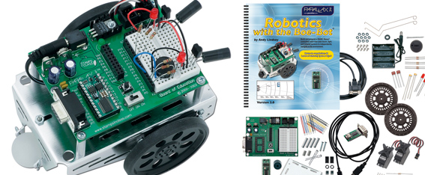
Etat actuel
Carte Arduino
2 servo-moteurs
Capteur IR
Capteur US
Navigation sur une bande noire sur un fond blanc
Commande par algorithmes simples sur Arduino
Détection d’obstacles

Slide 3
Limitations
Pas de possibilité d’ajout de capteur pour la perception et la commande
Pas de possibilité d’intégration de caméra
Pas de connexion distante
Pas de possibilité de lancer une campagne d’acquisition de données
Pas de possibilité de commande ou de navigation sur ROS

Slide 4
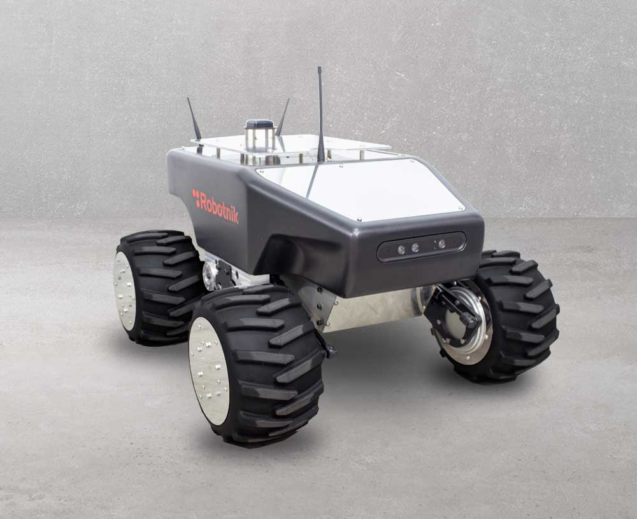
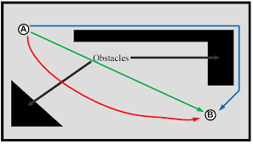
Travaux antérieurs CAMEX_IA
Robot autonome mobile
Algorithmes de planification
Simulation par ordinateur sur le système d’exploitation ROS
Optimisation de la trajectoire
Principe de planification de trajectoire

Slide 5
Descriptif du projet
Evolution de la Manip sur les robots mobiles autonomes pour intégrer les concepts de IOT et de IA

Slide 6
Nouvelle conception mécatronique
Conception et développement d'un robot assistant personnel,
Capacité de naviguer dans un environnement intérieur
Capacité d'exécuter des tâches simples telles que la récupération d’un objet en se servant d’une pince.
Développement logiciel sur ROS.
Intégration d'une interface web pour le contrôle à distance et la programmation des tâches.
Transmission des données capteurs de navigation et de contrôle sur une plateforme IOT.

Slide 7
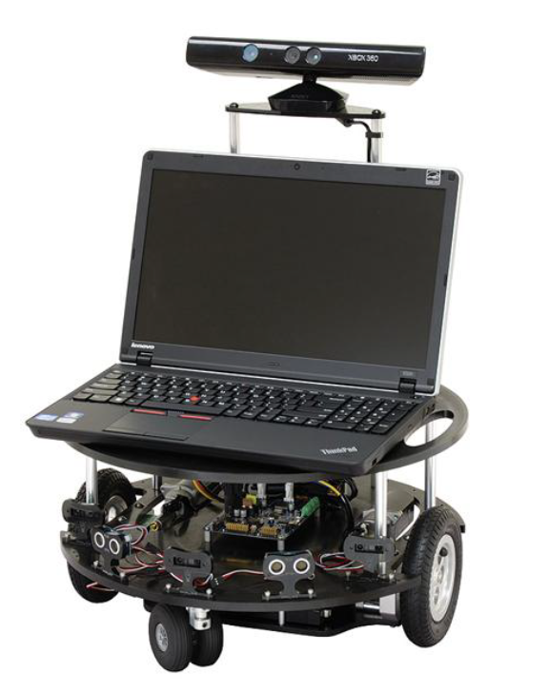
Nouvelle conception mécatronique
Conception et développement d'un robot assistant personnel,
Capacité de naviguer dans un environnement intérieur
Capacité d'exécuter des tâches simples telles que la récupération d’un objet en se servant d’une pince.
Développement logiciel sur ROS.
Intégration d'une interface web pour le contrôle à distance et la programmation des tâches.
Transmission des données capteurs de navigation et de contrôle sur une plateforme IOT.

Slide 8
Intégration des concepts de l’IOT et du IA
Système de perception:
2 caméras, 3 capteurs ultrason, capteurs infrarouge, 2 cellules de mesure inertielles (IMU), un LIDAR.
Système de commande:
carte à processeur NVIDIA qui se prête bien à l'implémentation des algorithmes IA.
Moteurs et encodeurs.
Outils: pince commandée par une interface web.
Système de récupération des données capteurs de navigation: Les données générées seront transmises par une connexion de type WIFI à une plateforme IOT où seront stockées et traitées.

